Slide 1
Deep Learning ResNet

Slide 2
Sommaire
01
Définition
04
Les consignes d’implémentation
02
Architecture et contribution
05
Les performance du modèle
03
Implementation Pytorch
06
Les points positifs/négatifs du modèle

Slide 3
Définition ResNet
L'architecture ResNet (réseau de raccourcissement de réponse, ou réseau de réponse courte) est une architecture de réseau de neurones convolutionnels utilisée en apprentissage automatique pour la reconnaissance d'images. Elle a été introduite en 2015 par des chercheurs de Microsoft Research et est devenue l'une des architectures les plus populaires pour les tâches de reconnaissance d'images.

Slide 4
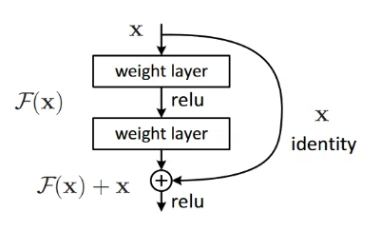
La principale caractéristique de l'architecture ResNet est l'utilisation de raccourcissements de réponse, c'est-à-dire des sauts de connexion qui sautent directement de l'entrée à la sortie de chaque bloc de couches de convolution. Cela permet au réseau de traiter des données plus profondément dans les couches sans subir les effets négatifs de la disparition ou de l'explosion des gradients, qui peuvent se produire dans les réseaux de neurones profonds.
En général, l'architecture ResNet comprend plusieurs couches de convolution et de réduction de dimensions, suivies d'un bloc de couches de raccourcissement de réponse et d'une couche de sortie fully-connected pour la classification finale des images.

Slide 5
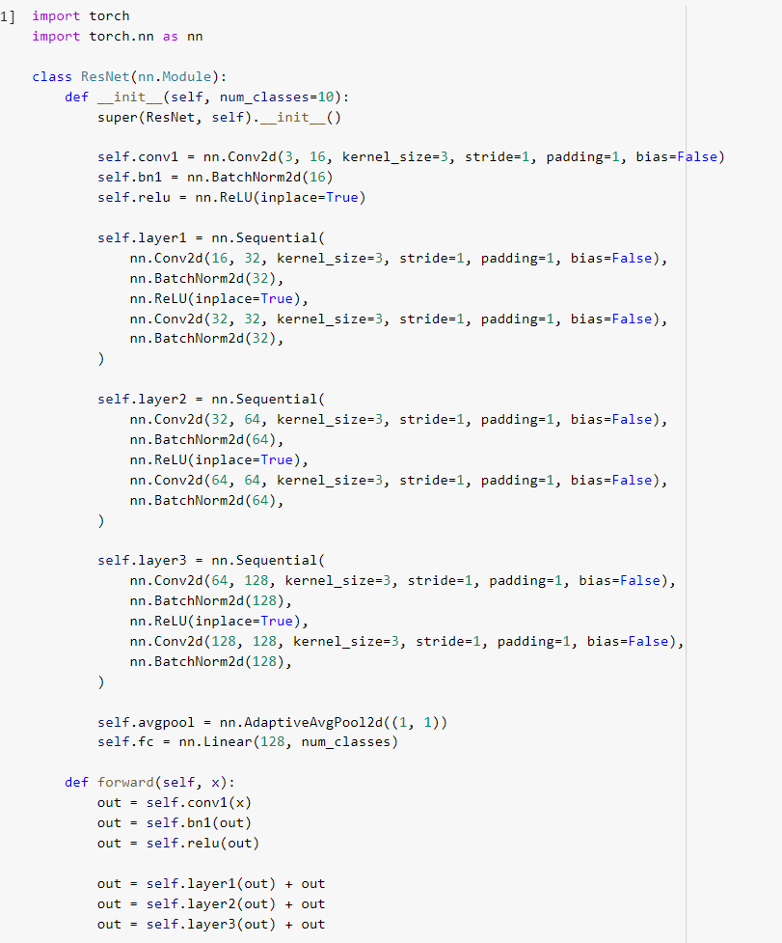
Implémentation ResNet avec Pytorch
Notes:
Ce code crée une classe ResNet qui hérite de la classe nn.Module de PyTorch. Cette classe définit un réseau de neurones à réduction (ResNet) en utilisant des couches de convolution, de normalisation par lots et de région linéaire (ReLU).
La méthode __init__ de la classe définit les différentes couches du réseau, en utilisant les classes nn.Conv2d, nn.BatchNorm2d et nn.ReLU de PyTorch. Le réseau contient des couches de convolution avec des tailles de noyau 3x3, une normalisation par lots pour chaque couche de convolution, et des fonctions d'activation ReLU pour chaque couche cachée. Le réseau utilise également une réduction de la dimension en utilisant l'opération de moyenne adaptative nn.AdaptiveAvgPool2d et une couche entièrement connectée pour produire les prédictions de classe.
La méthode forward de la classe définit comment les données d'entrée sont transformées en sorties à travers les différentes couches du réseau

Slide 6
Les consignes d’implémentation
01
augmentation
02
initialisation
Utilisez l'augmentation des données pour élargir la base de données d'entraînement. L'augmentation des données consiste à appliquer des transformations aléatoires aux données d'entraînement, telles que la rotation, le redimensionnement, le miroir et le bruit, afin de générer de nouvelles données. Cela peut améliorer les performances du modèle en lui permettant de généraliser mieux à des données jamais vues.
Utilisez une initialisation adéquate des poids du réseau. PyTorch propose différentes stratégies d'initialisation des poids, telles que l'initialisation aléatoire, l'initialisation à zéro, l'initialisation Xavier et l'initialisation Kaiming.

Slide 7
techniques d'optimisation
04
régularisation
03
Utilisez la régularisation pour prévenir le surapprentissage. La régularisation consiste à ajouter des termes de pénalité à la fonction de coût du modèle pour limiter la complexité du modèle et éviter qu'il s'adapte trop étroitement aux données d'entraînement. PyTorch propose différents types de régularisation, tels que la régularisation L1, la régularisation L2 et la régularisation Dropout.
Utilisez des techniques d'optimisation avancées pour entraîner le modèle de manière plus efficace. PyTorch prend en charge de nombreuses techniques d'optimisation avancées, telles que l'optimisation par mini-batch, l'optimisation en gradient descendant avec momentum et l'optimisation Adam.

Slide 8
Les performance du modèle
Les performances d'un modèle ResNet peuvent varier en fonction du nombre de paramètres du modèle. En général, un modèle ResNet avec un nombre plus élevé de paramètres peut avoir de meilleures performances en termes de précision sur les données d'entraînement et de test. Cela est dû au fait que le modèle avec un nombre plus élevé de paramètres a plus de flexibilité pour ajuster les poids des couches du réseau pour mieux modéliser les relations entre les entrées et les sorties.

Slide 9
Les points positifs du ResNet
permet d'apprendre des représentations plus riches et plus précises des images
il utilise un schéma de "raccordement résiduel" qui permet de résoudre le problème de "dégradation de la performance"
sa capacité à apprendre des représentations précises et riches des images.

